Slide 1
§ 2.9 静电能量与力
正电荷电场力对负电荷的作用
正电荷电场力对正电荷的作用
电场能量的建立与释放
静电场对电荷有作用力，并能移动电荷作功，表明它是一个具有作功本领的系统——能量系统。另外，静电能量的变化，可用静电力（移动电荷）所作的功来量度，因此，静电力与静电能量的变化密切相关。

Slide 2

2.9.1 静电能量
1. 带电体系统中的静电能量
静电能量是在电场的建立过程中，由外力作功转化而来的。
1) 连续分布电荷系统的静电能量
假设：
• 电荷系统中的介质是线性的；
• 建立电场过程缓慢（忽略动能与能量辐射）。
• 电场的建立与充电过程无关,导体上电荷与电位的最终值为q 、ϕ ,在充电过程中， q 与ϕ 的增长比例为m，且 。
因此，在充电过程中外力所作的功将全部转化为静电能量，并且在充电过程的任一时刻的电场均可视为静电场。

Slide 3




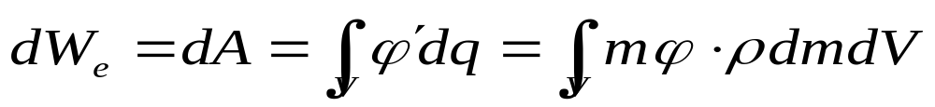
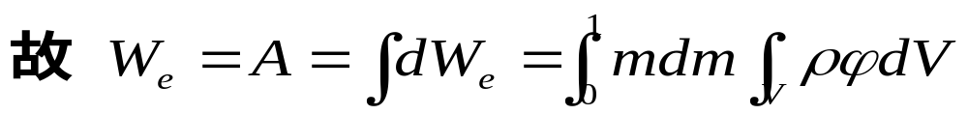
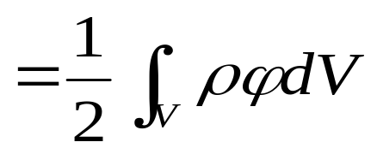
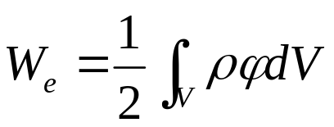
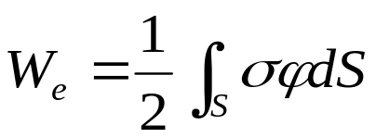
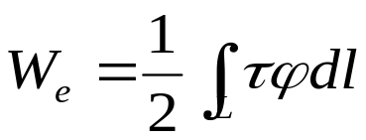
t′时刻，场中P点的电位为 若将电荷增量 从无穷远处移至该点，
外力作功
这个功转化为静电能量储存在电场中。
t′时刻电荷密度与电荷增量为
电位为
所以，t′时刻外力做的元功转化为电场能量的增量为
体电荷系统的静电能量
面电荷系统
线电荷系统

Slide 4
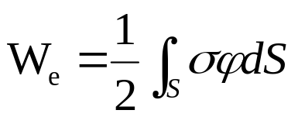
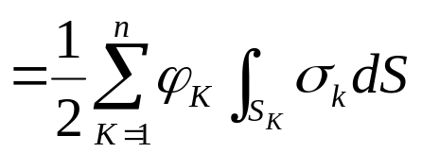
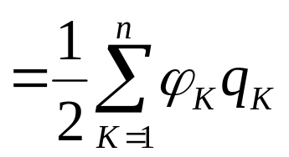
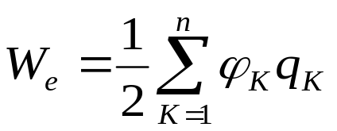

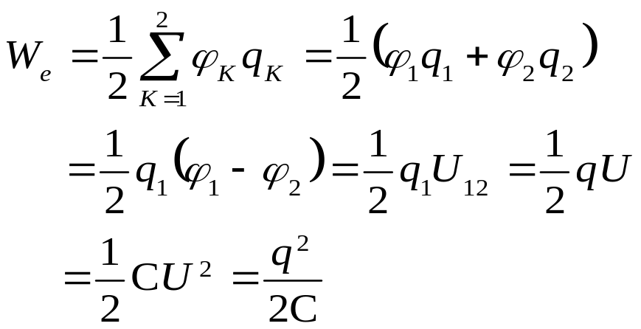
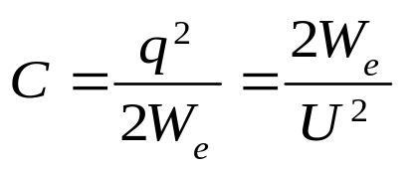
2) 带电导体系统(静电场！)
即
特例：带等值异号的两导体（电容器），设
有
所以

Slide 5

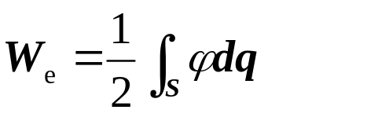
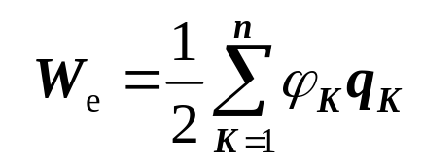
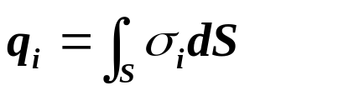
• 式中ϕ 是元电荷dq所在处的电位，积分对源进行。
导体:
i号导体上的电荷：
• ϕ_{k} 是所有导体（含k号导体）表面上的电荷在k号导体产生的电位。

Slide 6
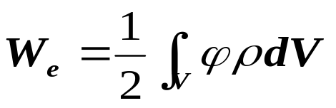

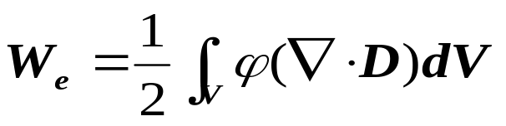

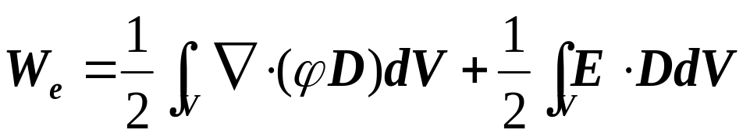
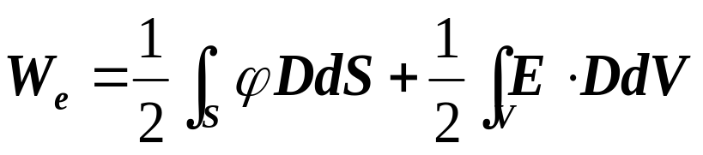
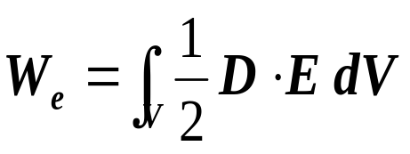

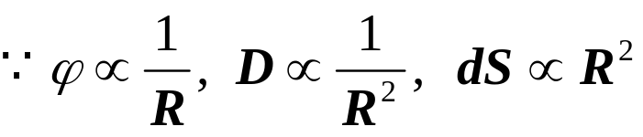
2. 静电能量的分布及能量体密度
将
代入到
由矢量恒等式
得
静电能量
S是包围V的球面
0

Slide 7
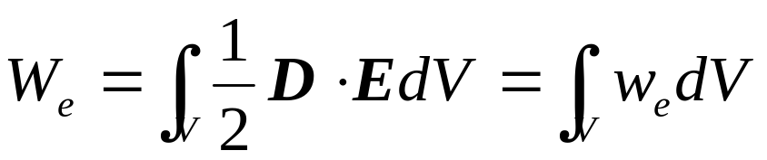
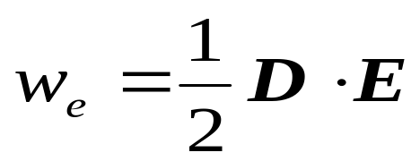
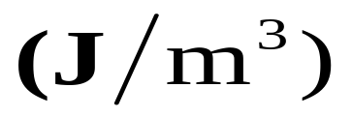
静电能量
J(焦耳）
能量密度定义为
结论：凡是静电场不为零的空间都储存着静电能量

Slide 8
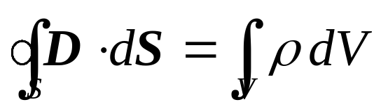
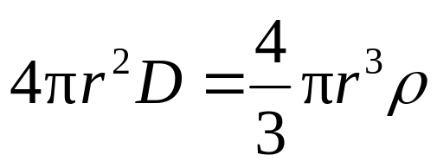
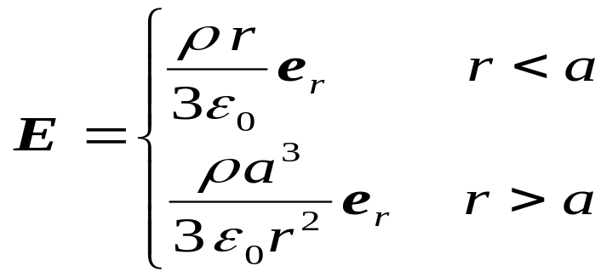
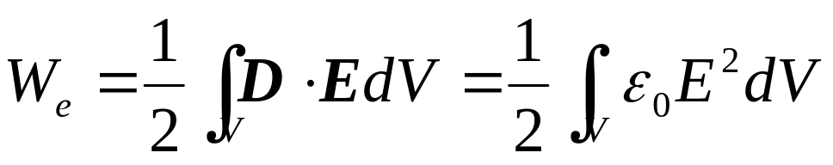
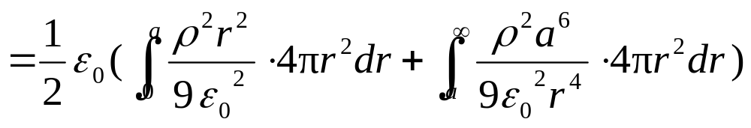
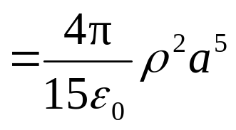
例2.9.1 试求真空中体电荷密度为 ρ ，半径为 a 的介质球产生的静电能量。
解法一
应用高斯定理，
得:

Slide 9
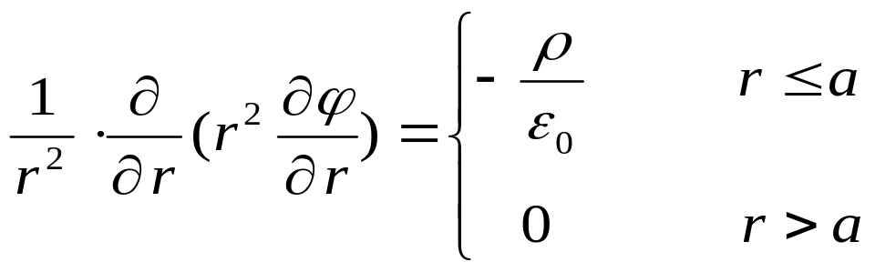



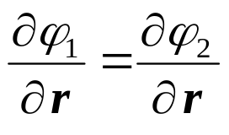

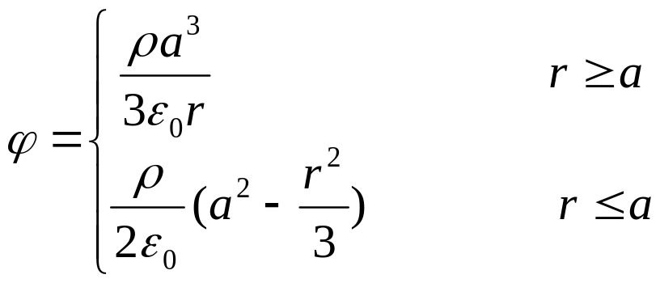
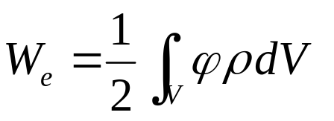
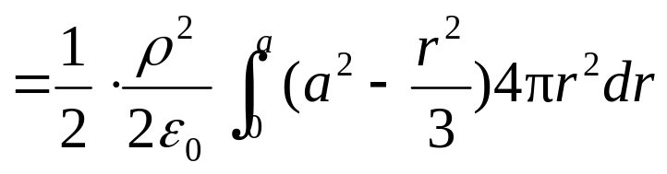

例2.9.1 试求真空中体电荷密度为 ρ ，半径为 a 的介质球产生的静电能量。
解法二
由微分方程法得
，
有限

Slide 10
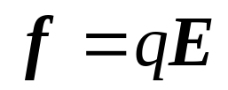

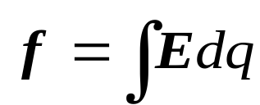


2.9.2 静电力
1. 由电场强度E的定义求静电力，即
2.虚位移法 ( Virtual Displacement Method )
虚位移法是基于虚功原理计算静电力的方法。
广义坐标：确定系统中个物体形状，大小以及相互位置的一组独立几何量：距离、面积、体积、角度。
广义力：企图改变某一个广义坐标的力。广义力的正方向为广义
坐标增加的方向。
二者关系：
广义力×广义坐标 = 功
广义坐标 距 离 面 积 体 积 角 度
广义力 机械力 表面张力 压强 转矩
（单位） （N） （N/m） （N/m²） N•m

Slide 11
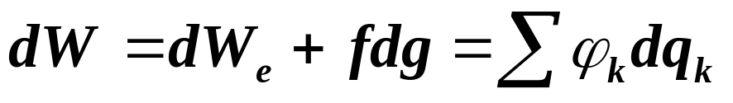
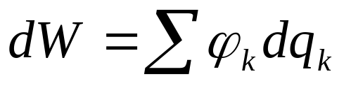
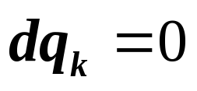
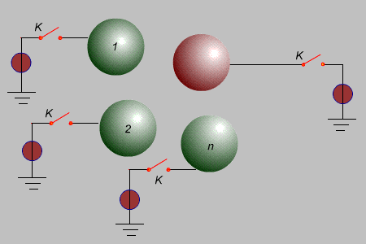
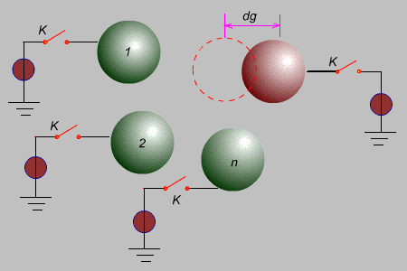
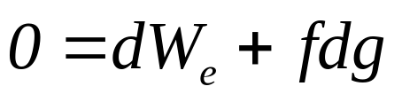

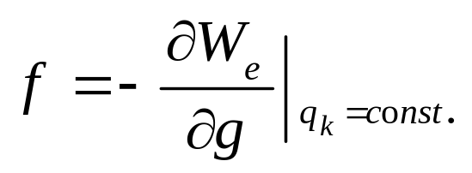
设(n+1)个导体组成的系统,只有P 号导体发生位移 dg，此时系统中带电体的电压或电荷将发生变化，其功能关系为
外源提供能量
=
静电能量增量
+
电场力所作功
Ⅰ、常电荷系统（K 打开， ）
图2.9.4 多导体系统
它表示取消外源后，电场力做功必须靠减少电场中静电能量来实现。

Slide 12

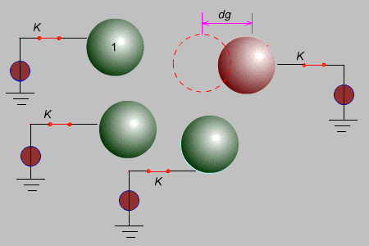
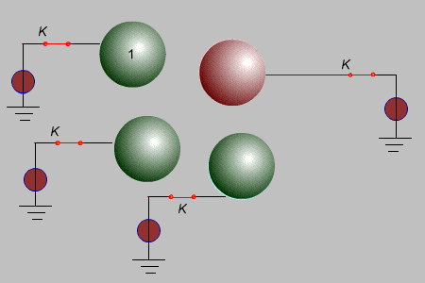
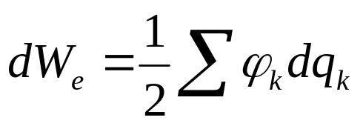
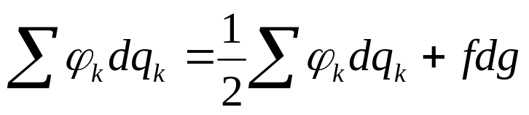
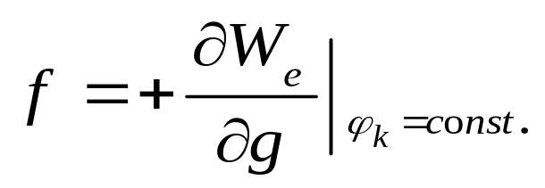
Ⅱ、常电位系统（K合上， 不变）
外源提供能量的增量
静电能量的增量
图2.9.4 多导体系统
外源提供的能量有一半用于静电能量的增量，另一半用于电场力做功。

Slide 13
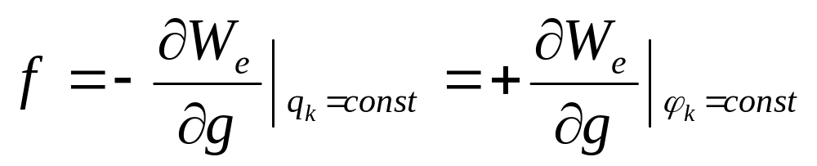
• 两个公式所求得的广义力是代数量 。还需根据“±”号判断其方向。
• 上述两个公式所得结果是相等的

Slide 14










例2.6.3 试求图示平行板电容器的电场力。
解法一：常电位系统
2
图2.9.5 平行板电容器
Why?
解法二：常电荷系统
可见，两种方法计算结果相同，电场力有使 d 减小的趋势，即电容增大的趋势。 广义力小于0，其方向指向使广义坐标减小的方向!

Slide 15









例2.9.4 图示一球形薄膜带电表面，半径为 a，其上带电荷为q ，试求薄膜单位面积所受的电场力。
孤立带电球的电容
解：
图2.9.6 球形薄膜
Why?
表示广义力 f 的方向是广义坐标 a 增大的方向，即为膨胀力。
单位面积上的力：
（N/m²）
广义力大于0，方向是广义坐标增大的方向！

Slide 16

静电场原理应用
振动平台
图2.9.7 静电分离
矿物分选器
磷酸盐矿砂：磷酸盐 -
石英 +

Slide 17
基本实验定律（库仑定律）
基本物理量（电场强度）E
E 的散度
基本方程
E 的旋度
微分方程
电位(ϕ)
分界面衔接条件
边值问题
边界条件
数值法
唯一性定理
解析法
有限差分法
镜像法，电轴法
分离变量法
直接积分法
静电参数(电容及部分电容)
静电能量与力

Slide 18
作业：
2.28，
2.29，导电片，以及导电平板的面积均为S
2.30

